Slide 1
השוואה של קריאה של ילדים מנייר מול מסך: מטא-אנליזה
מיי איירין פורנס, נטליה קוסירקובה, אדריאנה ג. בוס
קישור לעיבוד

Slide 2
הקדמה
תוכן העניינים
רקע
זמינותם הרבה כיום של מכשירים דיגיטליים לקריאה, לצד המסורת של ספרי ילדים מודפסים, מעלה את השאלה איזה מדיום של קריאה – מודפס, או דיגיטלי - מתאים יותר ללמידה של קוראים צעירים.
בניסיון לענות על שאלה זו נערכו מחקרים רבים שבחנו את ההבדלים בין קריאת ספר מודפס לעומת ספר דיגיטלי. המאמר שלפנינו מציג מטא-אנליזה של מחקרים אלה.
1
שאלות המחקר
2
המדדים שנבדקו ותוצאות המחקר
3
הממצאים
4
מסקנות והשלכות מעשיות
5

Slide 3

רקע: המניעים לביצוע המחקר
השאלה המרכזית: איזה מדיום של קריאת ספרים – מודפס, או דיגיטלי – מתאים יותר ללמידה של קוראים צעירים?
מחקרים רבים הראו כי ביצועי הקריאה של קוראים מיומנים טובים יותר כאשר קוראים מנייר.
עבור ילדים בשלבים מוקדמים של אוריינות קריאה אין עדיין מספיק עדויות שמצביעות על עדיפות בין קריאה מנייר או ממסך.
חשוב לזכור: ילדים צעירים לא מסוגלים עדיין לקרוא לבד, לכן יש לברר האם ספרים דיגיטליים יכולים לתת מספיק תמיכה כדי שילדים יוכלו להבין אותם באופן עצמאי.

Slide 4
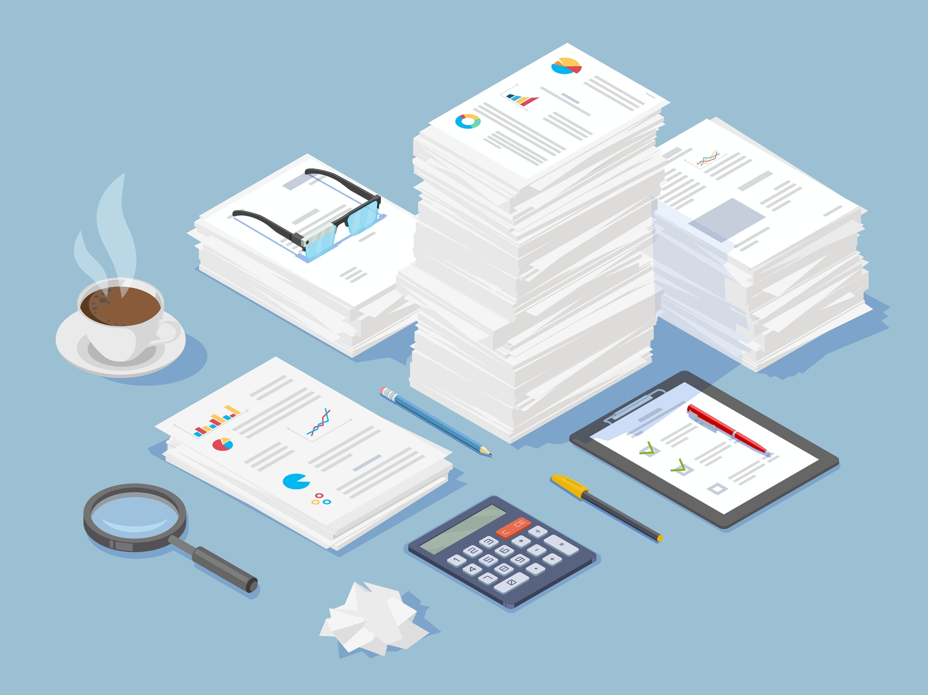


רקע: המטא-אנליזה
במטרה לבדוק את ההבדלים בין קריאה של ספרים דיגיטליים לעומת ספרי נייר, כפי שהם מתבטאים בכמה תוצרי למידה מרכזיים של ילדים (הבנת הסיפור ורכישת אוצר מילים), נערכה סקירה של 39 מחקרים בהם השתתפו ילדים בגילאי שנה עד 8, שנמצאים בשלב של פיתוח מיומנויות ניצני קריאה. במיוחד נבחנו ההשפעות של עזרים שונים לקידום אוריינות ושפה ששולבו בספרים הדיגיטליים (למשל: תמונות, מילונים ושאלות אודות הסיפור), וההשפעה של תמיכת מבוגר במהלך הקריאה בספרים מודפסים ודיגיטליים.
הספרות המחקרית העכשווית מצביעה הן על השפעות חיוביות והן על השפעות שליליות של ספרים דיגיטליים על ההבנה של ילדים צעירים.
חוסר העקביות של הממצאים לגבי קריאה של ילדים ממסך לעומת נייר מעלה את השאלות:
האם עצם נוכחותו של מסך משפיעה על תוצרי הלמידה של הילדים?
Shutterstock.com
כיצד תמיכת המבוגרים במהלך הקריאה (בשני המדיומים) משפיעה על הבנת הטקסט?
כיצד התוספות השונות שמשולבות בספרים דיגיטליים משפיעות על תוצרי הלמידה של הילדים?

Slide 5
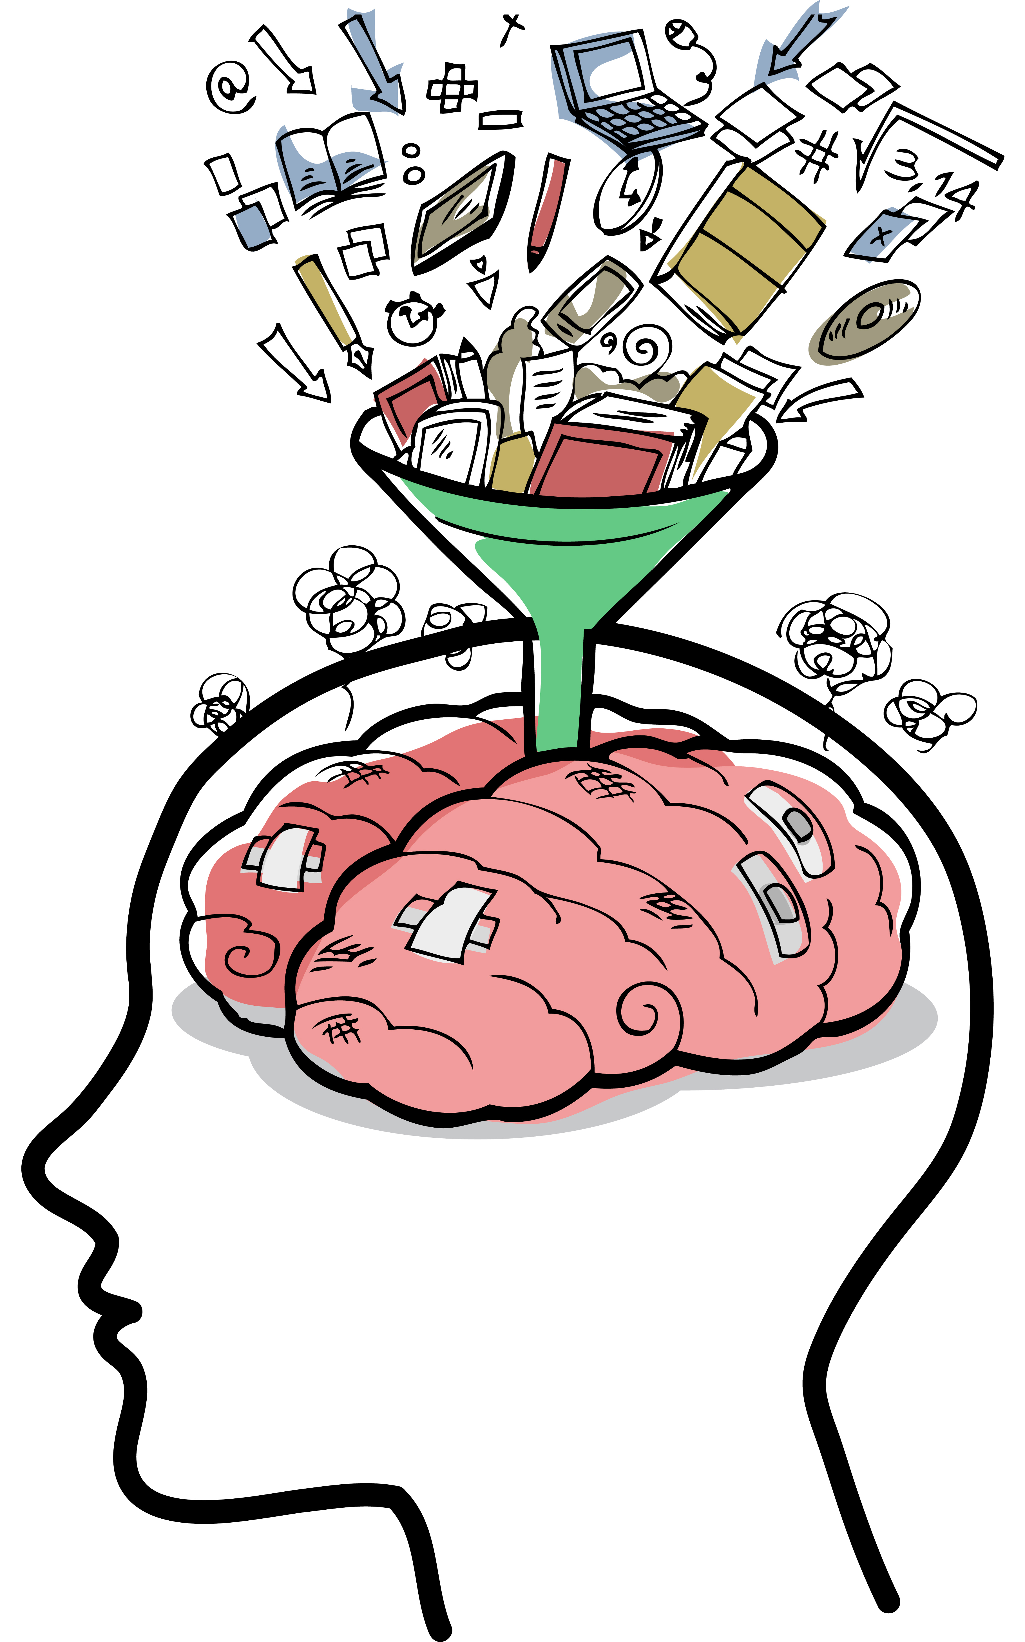
רקע: שני מונחים חשובים
אפקט נחיתות המסך (screen inferiority) - מחקרים על השפעת המדיה בתחום הקריאה שנערכו בקרב מבוגרים, מגיל חט"ב ומעלה, הראו כי כאשר משווים בין קריאה מנייר לבין קריאה ממסך, הביצועים בעקבות קריאה מנייר טובים יותר. ממצא זה מכונה "אפקט נחיתות המסך".
אחד ההסברים לאפקט נחיתות המסך נובע מתיאוריית העומס הקוגניטיבי
Shutterstock.com
תיאוריית העומס הקוגניטיבי - לכל ערוץ מידע (ערוץ חזותי וערוץ שמע) יש קיבולת מוגבלת. עומס יתר של מידע שמתקבל במקביל יכול לפגום בתהליך הלמידה. חלוקת המשאבים הקוגניטיביים בין תשומת הלב לעלילת הסיפור (הנרטיב), לבין הפעלת המכשיר הדיגיטלי, יוצרים עומס קוגניטיבי גדול מדי.

Slide 6


שאלות המחקר: השפעות המדיה
כאשר ילדים צריכים להשתמש בעכבר או באצבע כדי להפעיל "נקודות חמות" ולהפוך דפים, הם מקצים חלק מהמשאבים הקוגניטיביים שלהם לכך, בזמן שהם מנסים לעקוב אחרי העלילה, דבר שעלול לפגוע בהבנת הסיפור.
ילדים רבים מחפשים כל הזמן אפשרויות לאינטראקציה עם מכשירים דיגיטליים, מתוך ניסיונם עם פעילויות משחקיות במכשירים דיגיטליים.
מחקרים רבים הראו כי במהלך קריאת ספרים מודפסים ילדים נשארו פחות מרוכזים בספר ונטו לחפש לעצמם משחקים או עיסוקים אחרים, יותר מאשר במהלך קריאת ספר ממכשיר דיגיטלי.
מטרתה הראשונה של המטא-אנליזה היא לקבוע האם המדיום כשלעצמו (נייר או מסך) משפיע על הבנת הסיפור ועל רכישת אוצר מילים חדש של ילדים.

Slide 7
שאלות המחקר: השפעות מבנה הסביבה הדיגיטלית
במטה-אנליזה מתמקדים בעיקר בהשפעתן של תוספות שתומכות במיומנויות קוגניטיביות, שעוזרות לילדים בהבנת הסיפור, ופחות בתוספות שמשרתות מטרות אסתטיות. למשל, הוספת המחשות ויזואליות שמתאימות למתרחש בסיפור ומעודדות חיבור בין מידע מילולי למידע חזותי, או שימוש בטכניקות שתומכות בעיבוד המידע העולה מהסיפור.
מן המחקר עולה כי ספרים דיגיטליים שיש בהם תוספות כמו: תמונות מונפשות, מוזיקה, קריינות ואפקטים של סאונד, תורמים ללמידה.
אך מחקרים שהשוו בין קריאת סיפורים עלילתיים מנייר לבין קריאתם ממסך, לא הצליחו עדיין לקבוע שהתוספות בספרים הדיגיטליים הן הסיבה להבדלים בתוצרי הלמידה של הילדים.
מטרתה השנייה של המטא-אנליזה היא לקבוע האם ניתן לתלות את ההבדלים בתוצרי הלמידה של הילדים בסוג, בכמות ובמגוון התוספות שכללו הספרים הדיגיטליים.

Slide 8
שאלות המחקר: השפעות של מילון דיגיטלי
הרחבת אוצר המילים היא חיונית להתפתחות הלשונית של ילדים.
לכן מילונים היו בין הכלים הראשונים שהוטמעו בטקסטים דיגיטליים, ולימדו את הילדים באופן גלוי (הסבר מפורש), או סמוי (הוספת תמונות או אנימציות ממחישות), את משמעות המילים שמופיעות בסיפור, את האופן שבו מבטאים אותן ואת הצורה שבה הן כתובות (אורתוגרפיה).
מחקרים קודמים הראו כי קריאה משותפת של ספרים מודפסים ודיאלוג שכולל הסבר של מילים חדשות, הצבעה על המילים בטקסט וקישור שלהן לידע הרחב של הילד, מעשירים באופן משמעותי את אוצר המילים של הילדים.
יחד עם זאת, נמצא כי הורים ממעטים להקדיש תשומת לב מפורשת למילים קשות בסיפורים, מחשש שהסברי מילים ישבשו את רצף הקריאה ויפגמו בהבנת הסיפור.
המטרה השלישית היא לקבוע האם הוספה של מילון דיגיטלי משפיעה על ההבדלים בתוצרי הלמידה כאשר משווים בין ספרים דיגיטליים וספרים מודפסים, ובמידה שכן, ביחס לאילו תוצרי למידה.

Slide 9
שאלות המחקר: השפעות של תיווך מבוגר
תיווך של מבוגר במהלך הקריאה של ילדים הוא הכרחי, לא רק כדי לרכוש מיומנויות קריאה, אלא גם כדי לרכוש את כישורי החיים החשובים הנלווים לקריאת סיפורים וקישורם לדוגמאות מהחיים האמיתיים.
התיווך יכול להיות מילולי-דיאלוגי מצד השותף לקריאה (למשל, כשהמבוגר המקריא שואל את הילד שאלה שקשורה לגיבור הסיפור), או להיות מוטמע כגריין על-גבי הספר הדיגיטלי (למשל, הפעלת שאלה כתובה או מקוריינת על-ידי לחיצה על "נקודות חמות" בספר הדיגיטלי).
כאשר קוראים ביחד ספר דיגיטלי, הפיגומים המילוליים (מצד המבוגר התומך) והדיגיטליים יכולים לחזק אלה את אלה, אך גם להפריע אלה לאלה ולפגום בחוויית הקריאה ובתוצרי הלמידה ממנה.
מחקרים הראו שבמהלך קריאה משותפת של ספרים דיגיטליים, רוב הדיאלוגים בין המבוגר לילד היו קשורים יותר להפעלת המכשיר ולא לתוכן הסיפור.
המטרה הרביעית היא לקבוע כיצד משפיע תיווך של מבוגר במהלך קריאת ספרים, מודפסים מול דיגיטליים, על תוצרי הלמידה של הילדים.

Slide 10
מדדים של תוצרי הלמידה שנבדקו במחקר
במטא-אנליזה נבדקו שני תוצרי למידה של קריאת ספרים:
רכישת אוצר מילים
ספרים מספקים הקשר ייחודי ללימוד מילים חדשות שהשימוש בהן בשיחות יומיומיות הוא נדיר.
ילדים מרחיבים את אוצר המילים שלהם כאשר הם נחשפים לספרים.
ידע אוצר המילים נבדק על-ידי כמה מבדקים, כמו בדיקת היכולת לבחור את התמונה המתאימה למילה מתוך מבחר של 3-4 תמונות; או להסביר מה משמעות מילה מסוימת.
הבנת הסיפור
הבנת העלילה והתוכן של הסיפור על-ידי הילדים היא תוצר מרכזי המצופה מקריאת ספרים.
הבנת העלילה כוללת בנוסף לפעולות והאירועים שמתוארים בסיפור, גם את התגובות הרגשיות וההתנהגותיות של דמויות בסיפור.
הבנת הסיפור נבדקה על-ידי שאלות אודות תוכן הסיפור (הדמויות, האירועים, העלילה או הנושא) ועל-ידי סידור 5 תמונות ברצף שמתאים לרצף המתואר בסיפור.
חשוב לזכור שלימוד מילים אינה המטרה העיקרית של קריאת ספרים. המטרה העיקרית היא הבנת הסיפור - זהו המפתח להנאה מספרים.
קידום הלימוד של מילים חדשות לא צריך לבוא על חשבון הבנת העלילה.

Slide 11
הממצאים
הבנת הסיפור בספר המודפס הייתה טובה יותר מאשר בספר הדיגיטלי, כאשר ההבדלים בין המדיומים היו מזעריים וכללו רק תוספת של קריינות או הדגשת טקסט בספר הדיגיטלי. אך כאשר שולבו בספרים הדיגיטליים תוספות שקשורות לתוכן הסיפור (כמו תמונות, שאלות, הסברים נוספים וכו'), הישגי ההבנה היו גבוהים יותר בספרים דיגיטליים.
תמיכה ותיווך של מבוגרים בזמן הקראת ספרים מודפסים הייתה מועילה יותר להבנת הסיפור מאשר תמיכה שניתנה באמצעים דיגיטליים בספרים שהילדים קראו על גבי מסך (כמו תמונות, קריינות, או הדגשת טקסט).
רכישת מילים חדשות היתה טובה יותר בספרים דיגיטליים, במיוחד כאשר התוספות היחידות בספר התייחסו לאוצר המילים ולא לתוכן. למשל: הדגשת המילים הכתובות בזמן ההקראה, פתיחת תמונות בלחיצה על מילים, או פתיחת חלון עם מילה כתובה בלחיצה על איורים בספר הדיגיטלי, או הוספת הסבר של מילים ועוד.
מילון שהוטמע בספרים הדיגיטליים לא תרם להבנת הסיפור ואף פגע בה, אך השפיע באופן חיובי על רכישת אוצר מילים.

